Slide 1

Dek Song Ya
(DSY)
Application
Health Medicine delivery service

Slide 2






What is DSY
DSY คือแพลตฟอร์มที่รวบรวมยารักษาโรคทุกประเภท ไม่ว่าจะเป็นยาสามัญประจำบ้าน, ยาแผนโบราณ หรือยาที่ต้องได้รับคำแนะนำจากแพทย์ก่อนการใช้งานก็ตาม จากร้านขายยาใกล้บ้านคุณ รวมไปถึงโรงพยาบาล ที่คุณสามารถกดสั่งผ่านแอพ และเด็กของเราจะไปรับ และส่งยาให้คุณถึงที่

Slide 3




Matchmaking Business
เป็น Connecting ระหว่าง ร้านขายยา/โรงพยาบาล กับ ผู้ป่วย

Slide 4
Interest & Expertise
Personal
Little
- เนื่องจากผมได้พาผู้ปกครองสูงอายุไปรับยาที่โรงพยาบาลอยู่บ่อยครั้ง ทำให้ผมได้เกิดความคิดที่จะทำแอพนี้ขึ้นมา เพื่อที่พวกท่านจะได้ไม่ต้องตื่นขึ้นมาแต่เช้าเพื่อมารอคิวรับยาที่โรงพยาบาลเป็นเวลานาน
- มีความสามารถในการดีไซน์หน้าเว็บไซต์
Nui
- ในบางครั้งผมคิดว่าถ้าหากผู้สูงอายุที่มีสุขภาพไม่ดี แล้วไม่สามารถออกไปด้วยตัวเองได้ ผมจึงคิดว่าเราควรจะมีแอพสำหรับส่งยารักษาโรคทุกชนิด ตั้งแต่ร้านขายยาไปจนถึงโรงพยาบาลตลอด 24 ชั่วโมง เพื่อป้องเหตุการณ์ที่ฉุกเฉินต่อผู้ป่วยได้อย่างรวดเร็ว
- มีความสามารถในการดีไซน์หน้าเว็บไซต์

Slide 5
Important
Competitors

Slide 6
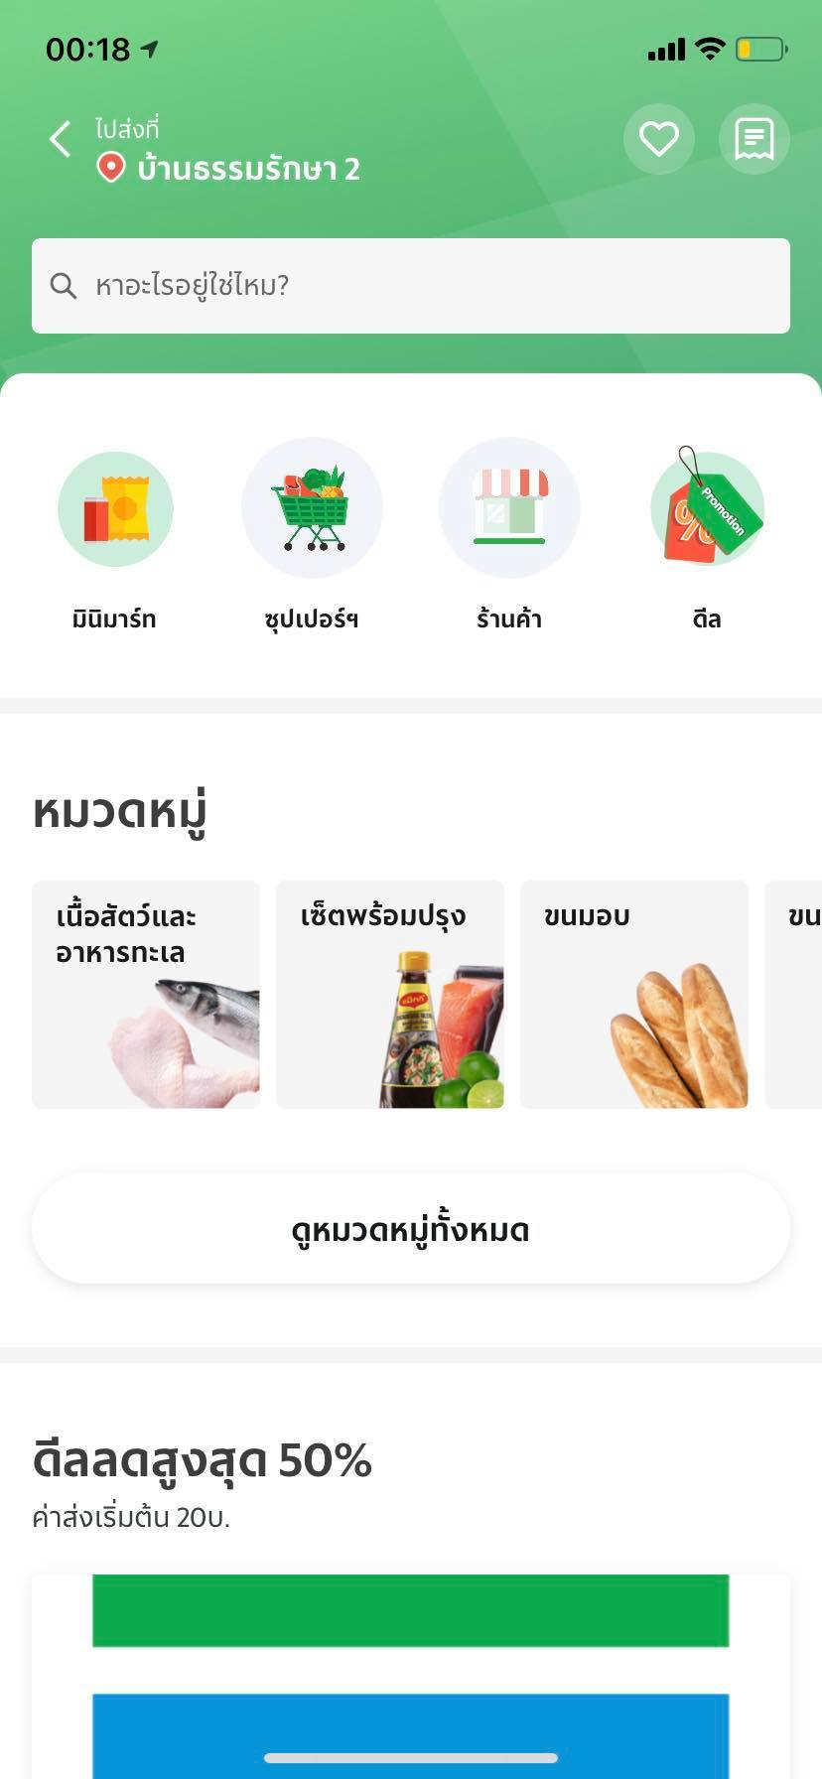
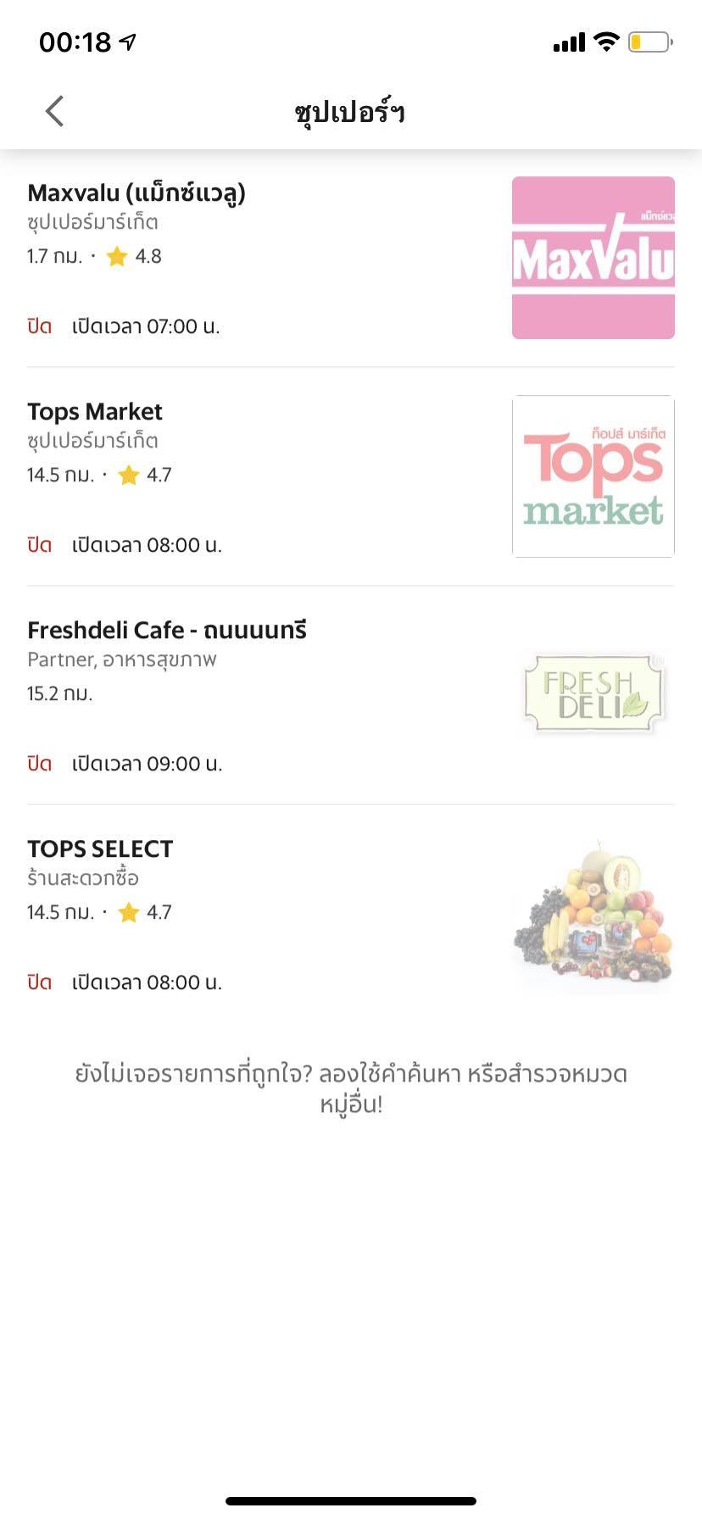
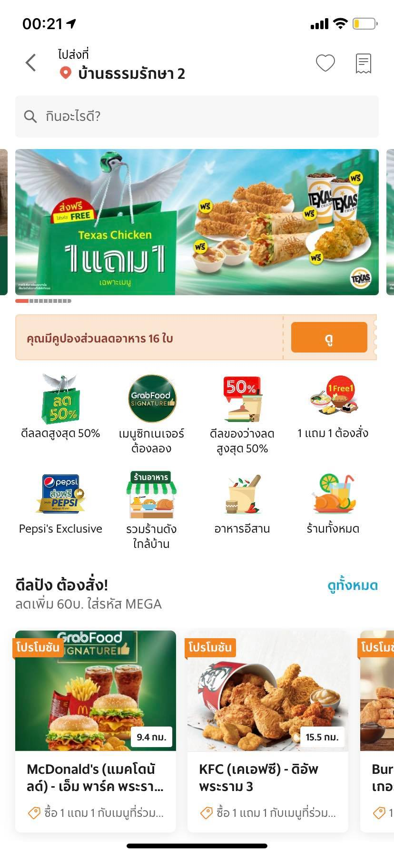
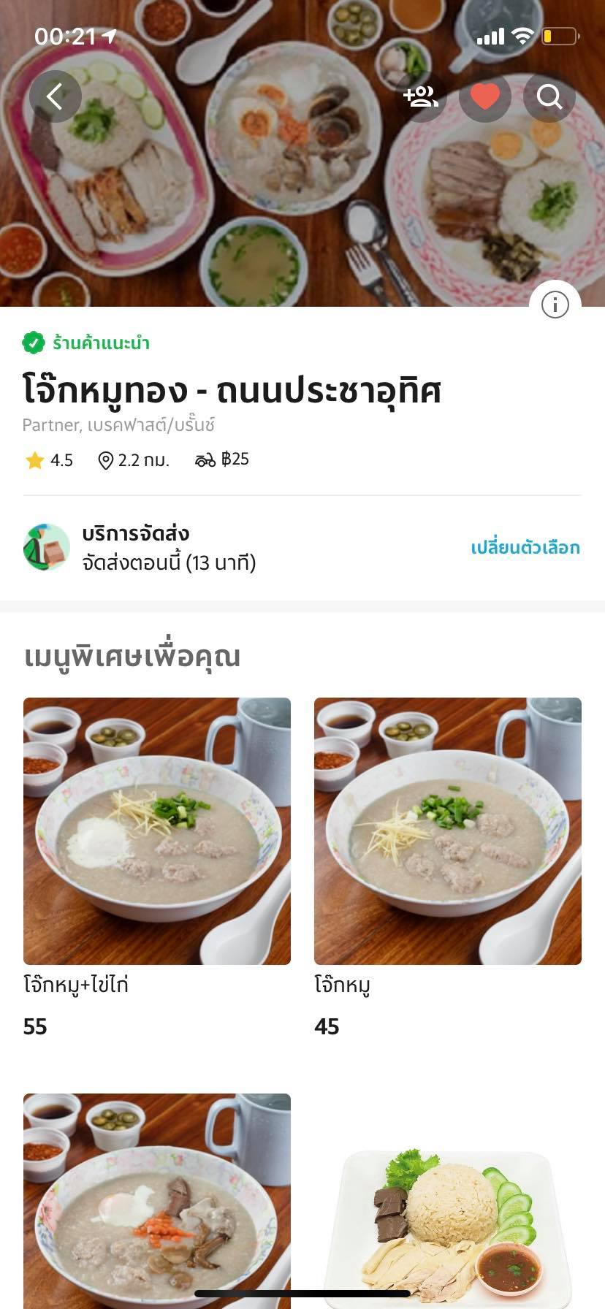
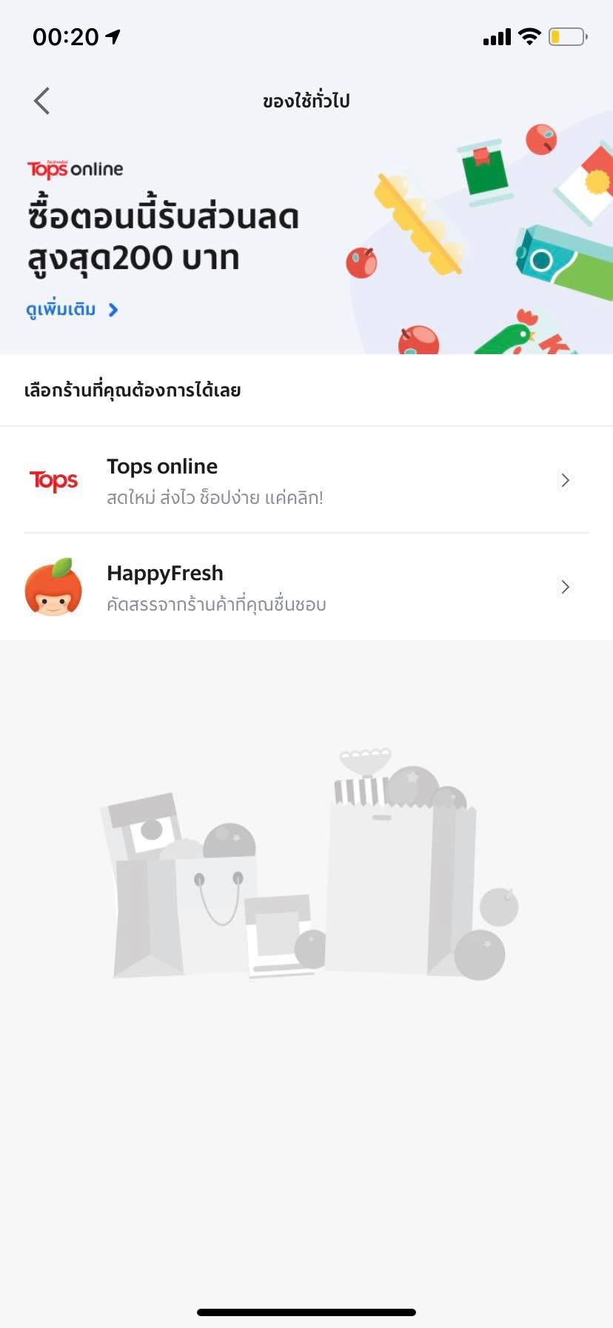
1.Grab

Slide 7

จุดเด่น
1. มีหน้า UI ที่เข้าใจง่าย ทำให้ง่ายต่อการใช้งานต่างๆ
2. สินค้าส่วนใหญ่มาจากแหล่งที่ไว้ใจได้ เช่น ห้างสรรพสินค้า
3. มีโปรโมชั่นเอาใจลูกค้าบ่อยครั้ง
4. มีฐาน User ที่ใช้งานเป็นจำนวนมาก
จุดสังเกต
1. เป็นแอพที่เหมาะสำหรับการสั่งซื้อของทั่วไปมากกว่า
2. สินค้าจำพวกยารักษาโรคยังมีน้อย ถ้าเทียบกับสินค้าอื่นๆ
3. อาจเจอความไม่แน่นอนในการส่งของ เช่น คนขับรถส่งไม่สะดวก

Slide 8
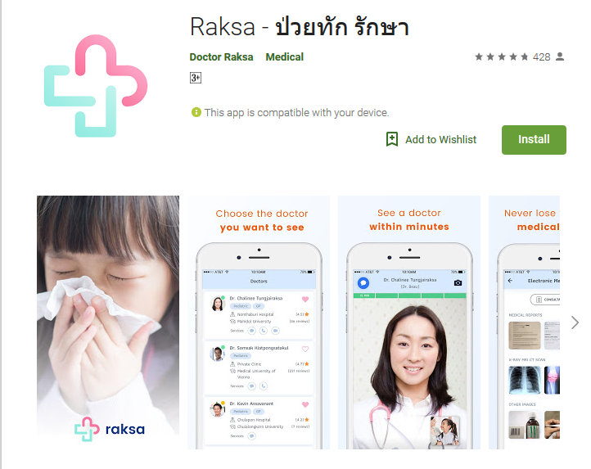
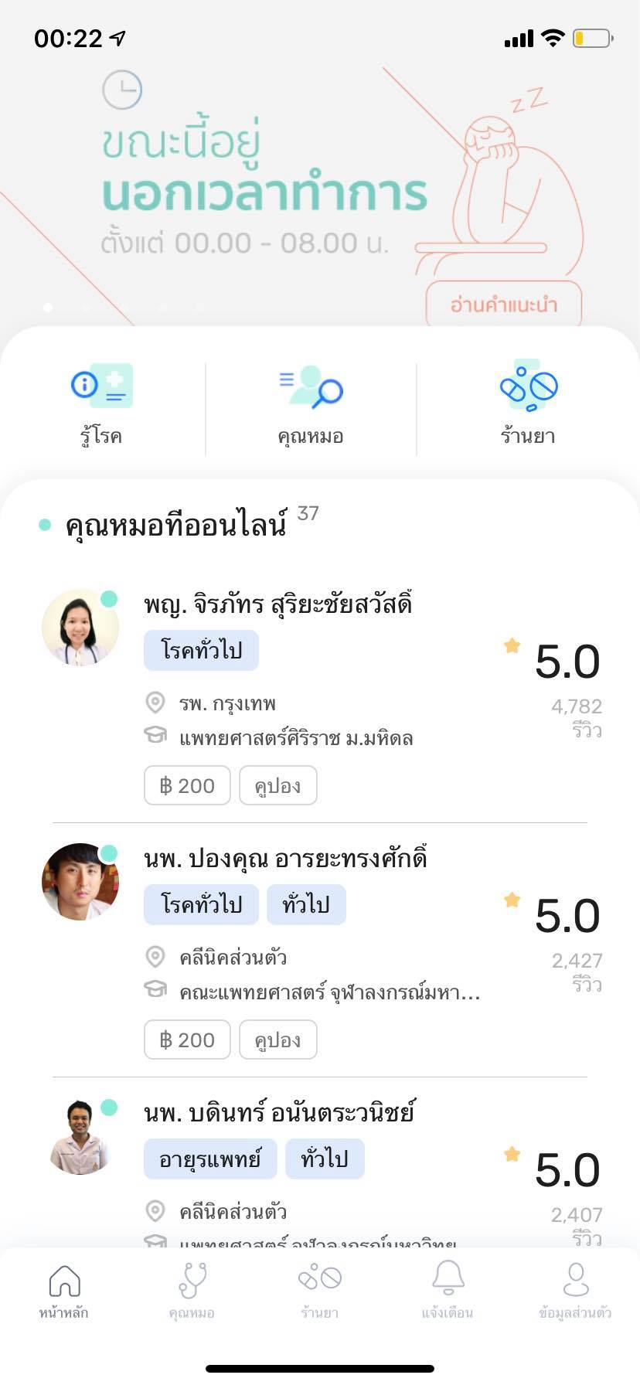
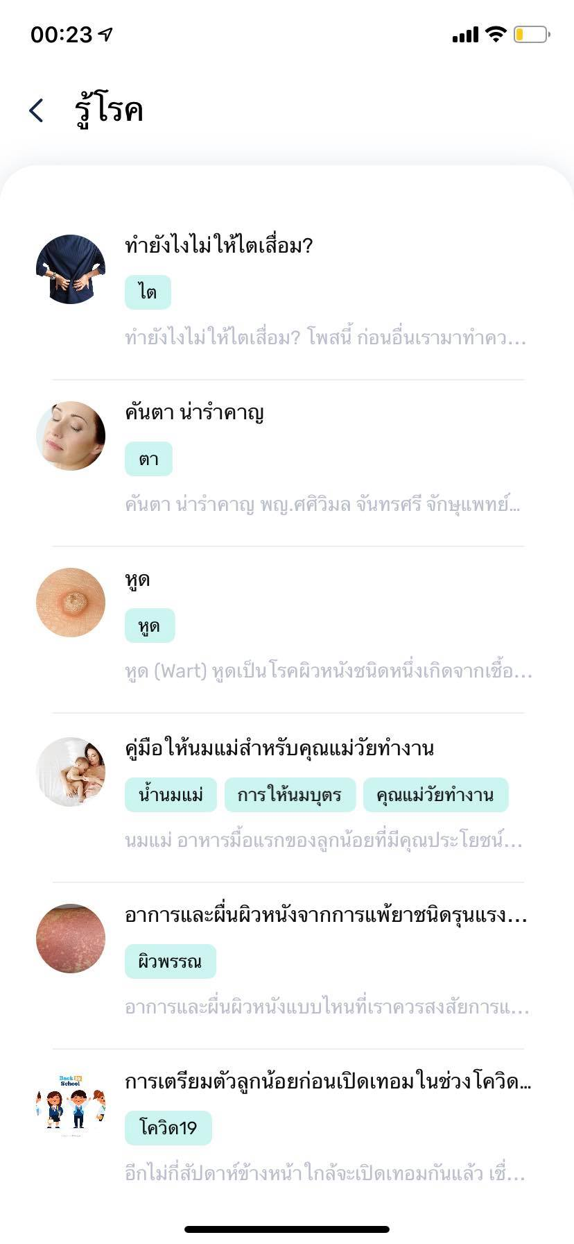
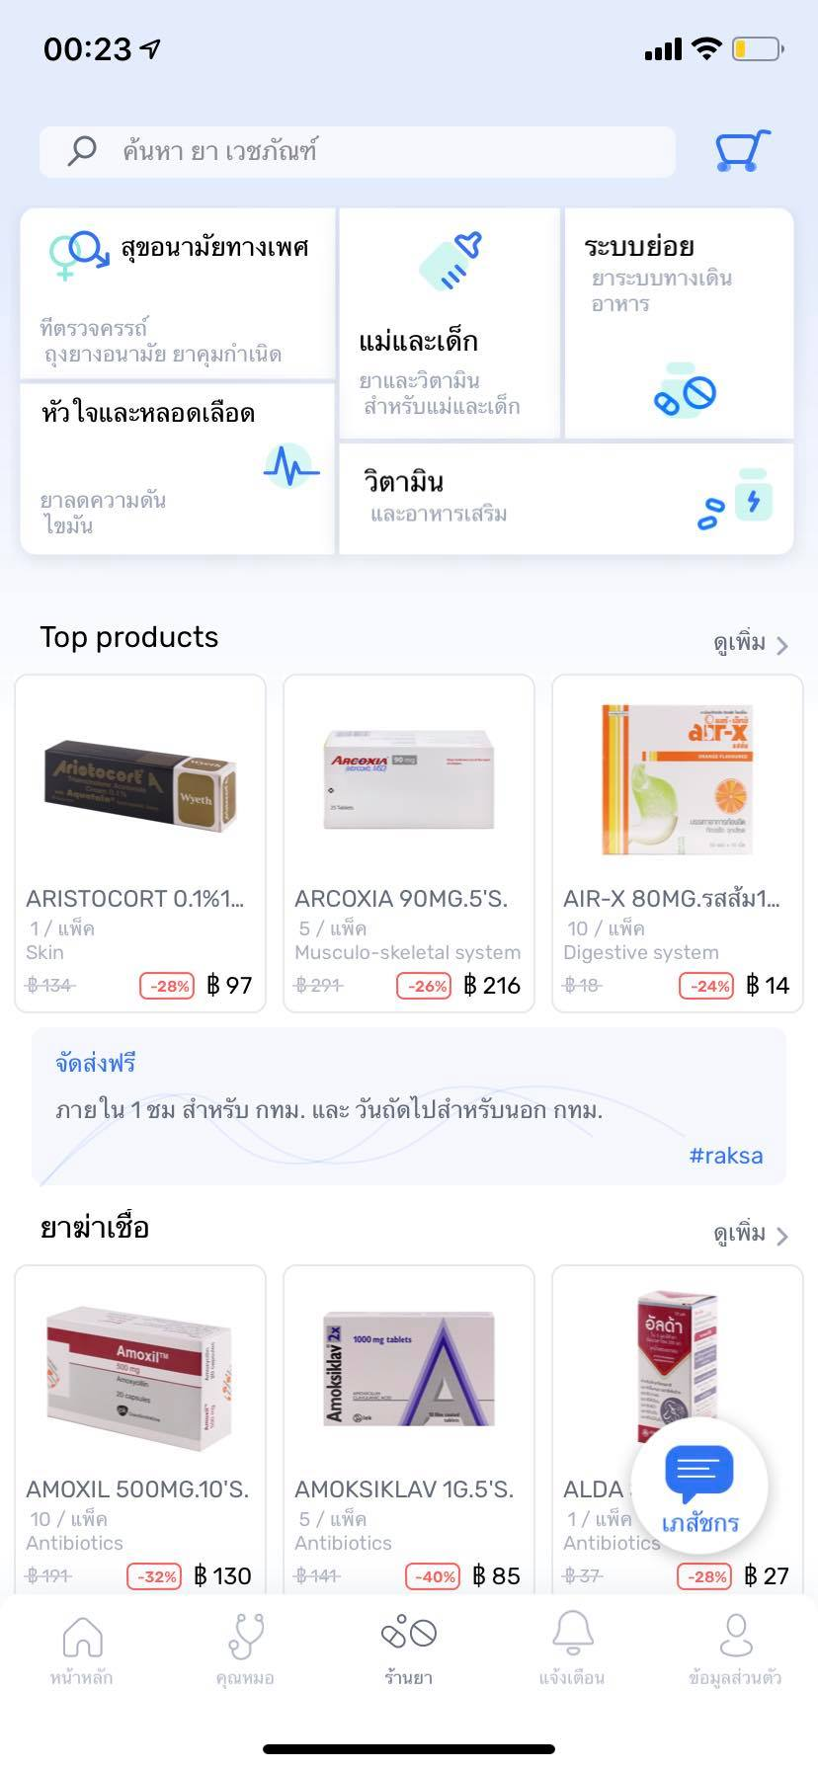
2.Raksa

Slide 9

จุดเด่น
1. มีหน้า UI ที่สวย เข้าใจง่าย ทำให้ง่ายต่อการใช้งานต่างๆ
2. มีทีมงานแพทย์หลายแผนกที่คอยตอบแชท24ชม.
3. มีการขนส่งที่รวดเร็ว ทันใจ
จุดด้อย
1. ไม่มีการบอกวิธีการใช้ยาอย่างละเอียด
2. ไม่ค่อยมีการอัพเดตข้อมูลข่าวสารเกี่ยวกับสุขภาพ ยาต่างๆ
3. ไม่มีแผนที่แสดงตำแหน่งร้านขายยา
4. แต่ร้านขายยาไม่ได้เปิด24ชม.
จุดสังเกต
1. ยังขาดความเสถียรอยู่บ้าง
2. สินค้าบางอย่างมีความคลุมเครือ เช่น รูปสินค้าไม่ตรงกับสินค้าจริง

Slide 10

Competitive Advantage
มียารักษาโรคทุกชนิด ครอบคลุมทุกหมวดยา
มีข้อมูล และวิธีการใช้งานของยาทุกประเภทอย่างละเอียด
มีการวิเคราะห์ แนะนำการใช้ตามอาการป่วยของแต่ละคน การใช้ร่วมกับยาตัวอื่น ผลข้างเคียง วิดีโอสาธิต เป็นต้น
มีข้อมูลข่าวสารเรื่องยา และสุขภาพที่คอยอัพเดตทุกวัน

Slide 11

เจาะกลุ่มเป้าหมายเฉพาะผู้ป่วย และผู้ต้องการซื้อยารักษาโรคโดยเฉพาะ
บัญชีผู้ใช้สามารถเชื่อมต่อกับประวัติผู้ป่วยจากโรงพยาบาลต่างๆที่ผู้ป่วยเคยไปรักษาตัว
รวมไปถึงประวัติการใช้ยา การแพ้ยา หรือสิทธิ์การรักษาต่างๆ เพื่อใช้ลดค่าใช้จ่ายในการซื้อยาได้

Slide 12

มีแพทย์ และเภสัชคอยให้คำปรึกษาตลอด24ชั่วโมง เพื่อให้ผู้ใช้สามารถแชทปรึกษาได้
มีแผนที่แสดงตำแหน่งของโรงพยาบาล และร้านขายยาที่อยู่ใกล้ผู้ใช้ รวมถึงแนะนำเส้นทางการเดินทางที่เร็วที่สุดให้

Slide 13
Persona

Slide 14
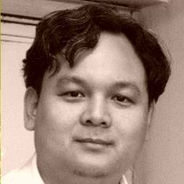
Name & Face
นายสาธิต เหลือจันทร์
อายุ 46 ปี
เป็นเบาหวาน ความดัน และเนื้องอกประสาทหู
“อยากซื้อยาตามที่หมอสั่ง แต่ให้ออกไปที่โรงพยาบาลหรือร้านขายยาทุกครั้งก็ไม่ไหว (บางครั้งไม่สะดวก)”
Demographic
- ช่างซ่อมเครื่องมือแพทย์, FOREX Trader
- แต่งงานแล้ว มีลูกชาย 2 คน
- เกิดที่กรุงเทพฯ ปัจจุบันพักอยู่ที่กรุงเทพฯ บ้านพักย่านจรัญฯ 57
- เรียนจบปริญญาตรี สถาบันเทคโนโลยีราชมงคล ธัญบุรี
- ตอนนี้ทำงานอยู่ที่บริษัท อี ฟอร์ แอล เอม จำกัด(มหาชน) ตำแหน่งผู้จัดการแผนกช่าง เขตงานบริการ กรุงเทพฯ
Behaviors
- Trade FOREX
- ชอบอ่านการ์ตูนญี่ปุ่น, เกาหลี และจีน
- นิสัยดี พึ่งพาได้ สุภาพอ่อนโยน
- ป่วยบ่อย หมอนัดประจำ ต้องทานยาเป็นประจำ
Needs & Goals / Pain points
อยากซื้อยาตามใบสั่งยาของหมอหรือจากที่หมอนัดเป็นประจำได้จากร้านขายยาอื่น ๆ ที่อยู่ใกล้เคียงและในเวลาอื่นได้ตามที่สะดวกโดยไม่จำเป็นต้องรอคิวจ่ายยาที่เคาน์เตอร์ของโรงพยาบาลทันทีหลังพบหมอเสร็จทุกครั้ง ขับรถออกไปซื้อยาเองก็ลำบาก กลัวรถติด อยากซื้อยาได้โดยไม่ต้องออกจากบ้าน

Slide 15
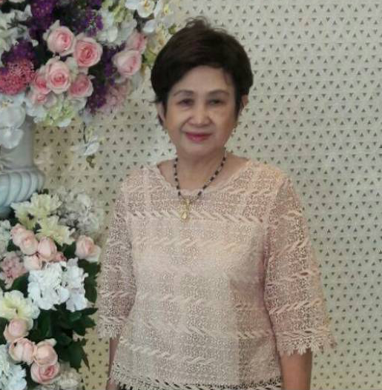
Name & Face
นางเกศินี ทีปประสาน
อายุ 71 ปี
มีอาการปวดข้อเข่า และขาอยู่บ่อย ๆ
“ไม่อยากเดินทางออกจากบ้านไปซื้อยาไกล ๆ (ไม่มีรถยนต์) อยากนั่งอยู่ที่บ้านก็ซื้อยาได้”
Demographic
- อาชีพข้าราชการกระทรวงศึกษาธิการแต่งงานแล้ว
- โสด
- เกิดที่จังหวัดสุรินทร์ ปัจจุบันพักอยู่ที่จังหวัดนนทบุรี
- เรียนจบปริญญาตรี มหาวิทยาลัยลัยราชภัฏสวนสุนันทา
- เรียนจบปริญญาโท มหาวิทยาลัยศรีนครินทรวิโรฒ ประสานมิตร
- ตอนนี้เกษียณอยู่บ้าน
Behaviors
- เป็นคนใจเย็น มีจิตใจเมตตา
- ชอบศึกษาธรรมะ ไม่ชอบสาเก
- ปวดข้อเข่าบ่อย เดินนาน ๆ หรือเดินทางไกลไม่ค่อยได้
Needs & Goals / Pain points
อยากให้สามารถสั่งซื้อยาได้แม้จะอยู่ที่บ้าน เพราะไม่มีลูกหลานพาไปซื้อยาหรือไม่มีรถยนต์ขับออกไปซื้อ เวลาปวดเข่าแล้วยาทาหมดต้องนั่งรถแท็กซี่หรือวินมอเตอร์ไซค์ออกไปซื้อ ถ้าสั่งซื้อยาเองได้ที่บ้านคงจะสะดวกขึ้นมาก

Slide 16
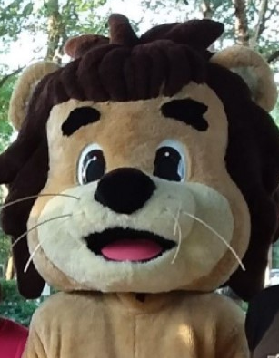
Name & Face
นายวราวุธ ณัฏฐกุล
อายุ 53 ปี
เป็นความดัน ปวดข้อเข่า และกรดไหลย้อน
“ไม่อยากเดินทางออกจากบ้านไปซื้อยาไกล เพราะเวลาขับรถนาน ๆ แล้วจะทำให้เกิดอาการปวดข้อเข่าได้”
Demographic
- อาชีพรับจ้าง
- แต่งงานแล้ว มีลูกชาย 2 คน
- เกิดที่จังหวัดเพชรบุรี ปัจจุบันพักอยู่ที่กรุงเทพฯ แถวพระราม 2
- เรียนจบปริญญาตรี มหาวิทยาลัยรามคำแหง
- ตอนนี้ทำงานอยู่ที่บริษัท ฐิติกร จำกัด(มหาชน)
Behaviors
- ชอบอ่าน และดูการ์ตูนญี่ปุ่น
- ชอบดูหนัง
- นิสัยดี สุขุม สุภาพอ่อนโยน
- หากเดินทางไกล ๆ เป็นเวลานาน จะทำให้ปวดข้อเข่า
Needs & Goals / Pain points
อยากได้ความสะดวกสบายในการซื้อยาในแต่ละครั้ง เพื่อที่จะไม่ต้องขับรถออกไปซื้อยาเอง เพราะส่วนใหญ่เวลาขับรถไปซื้อยาที่โรงพยาบาลมักจะลำบาก รถติด บางครั้งต้องตื่นแต่เช้า เพื่อที่จะได้มาจองคิวลำดับแรกๆ และบางครั้งการที่ขับรถเป็นเวลานาน ๆ จะทำให้เกิดอาการปวดข้อเข่าได้ ถ้าเราสามารถซื้อยาได้โดยไม่ต้องออกไปซื้อเอง คงจะช่วยแบ่งเบาภาระได้ระดับหนึ่ง

Slide 17
Business Canvas

Slide 18
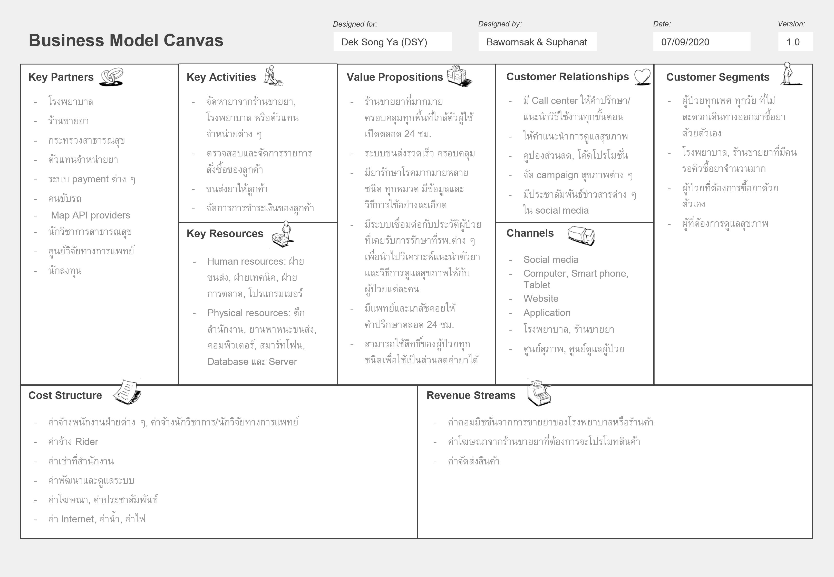

Slide 19
Cost Structure

Slide 20
Variable cost
Irrelevant cost
Fixed cost
• ค่าน้ำ, ค่าไฟ รายเดือน
• ค่าใช้จ่ายในด้านการโฆษณา, ประชาสัมพันธ์
• ค่าใช้จ่ายในการวางแผนกลยุทธ์ทางการตลาด
เพื่อเพิ่มฐานลูกค้า
• ค่าพัฒนา, บ้ารุง และดูแลระบบ
• ค่าซื้อเครื่องคอมพิวเตอร์, tablet, laptop, smart phone ใหม่เมื่อเสื่อมราคา
• ค่าเช่าสำนักงานตามสัญญาเช่าระยะยาวหลายปี
• ค่าเบี้ยประกัน ค่าภาษีทรัพย์สิน
• ค่าผลิตยาชนิดต่าง ๆ ถึงแม้ว่าจะขายออกได้ไม่ตรงตามเป้าที่วางแผนไว้
• ค่าอุปกรณ์ต่าง ๆ และเฟอร์นิเจอร์ในสำนักงาน
• ค่าโปรแกรมที่ใช้ในการพัฒนาระบบ
• ค่า internet รายเดือน
• ค่าจ้างพนักงานฝ่ายต่าง ๆ เช่น
โปรแกรมเมอร์, ฝ่ายการตลาด, ฝ่ายบัญชี,
ฝ่ายบุคคล, ฝ่ายประชาสัมพันธ์, ฝ่ายขนส่ง
เป็นต้น
• ค่าเช่าที่สำนักงาน, สถานที่ปฏิบัติงาน
• ค่าเช่า database และ server
• ค่าประกันสังคมของพนักงาน

Slide 21
Prototype
https://www.figma.com/file/ZBUENXLEDVNWjRpwNCzqyV/DSY?node-id=0%3A1

Slide 22
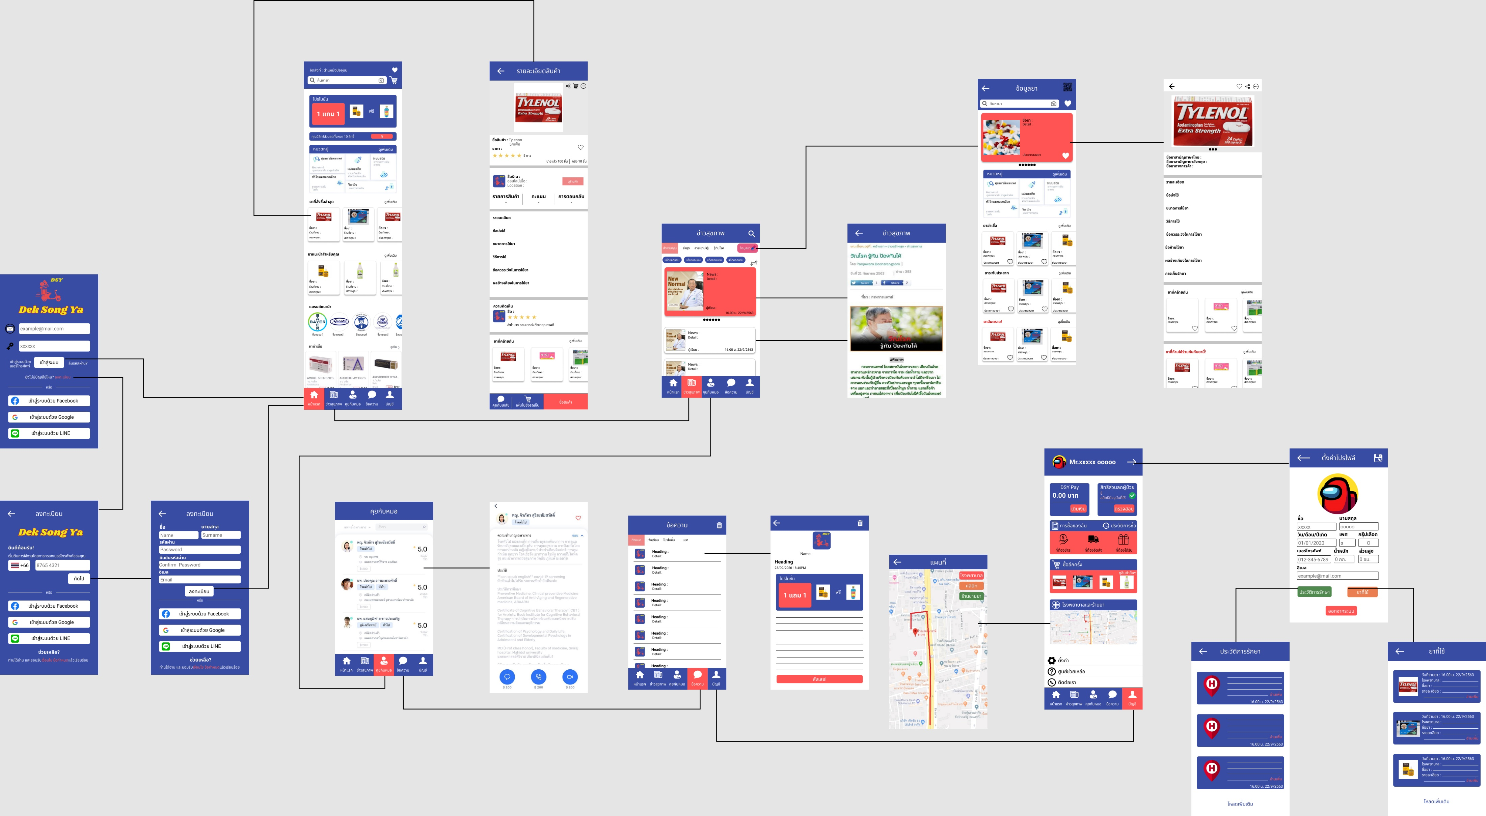

Slide 23


Dek Song Ya
(DSY)
นายบวรศักดิ์ เหลือจันทร์ (หนุ่ย)
61090500418
นายศุภณัฐ ณัฏฐกุล (ลิตเติ้ล)
61090500460

Slide 24

Thank you

